Slide 1


Slide 2
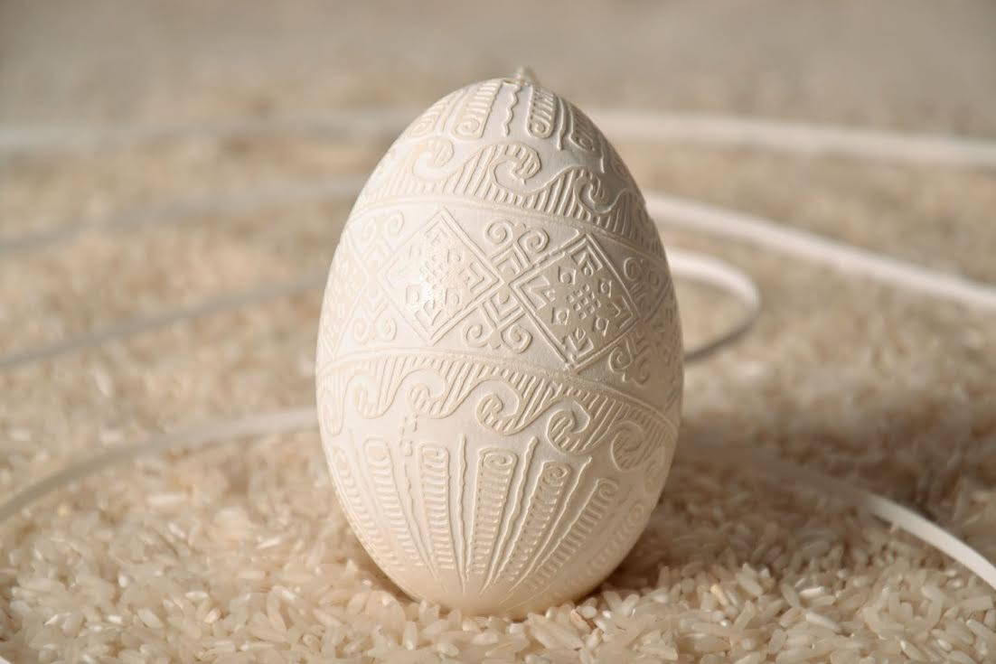
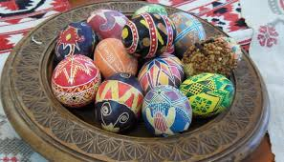
В уявленні багатьох народів яйце втілювало джерело життя і всього світу. У стродавніх персів, індіанців, візантійців, а також у древніх греків та римлян вважалось,що Всесвіт виник з яйця.

Slide 3
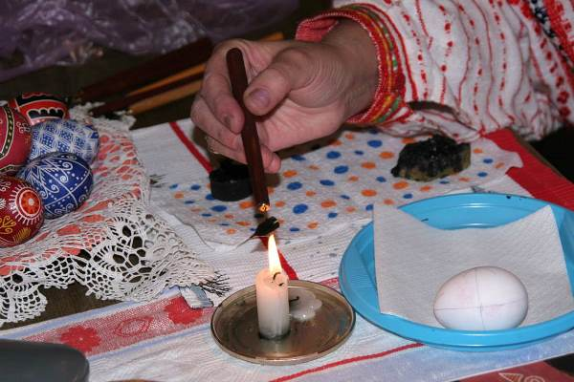
Підготовка до написання
Традиційно в Україні писанки виготовляли лише жінки (зараз цим займаються не залежно від статі). Для виготовлення писанки знадобиться писачок, фарби, яйце, віск (бажано бджолиний), свічка та посуд, для розведення фарби. Якщо ви плануєте робити писанку в світлій гамі, то варто обирати яйця з білою шкарлупою. Зазвичай писанки пишуть на видутих яйця (останні можна ще довго зберігати як елемент декору).

Slide 4
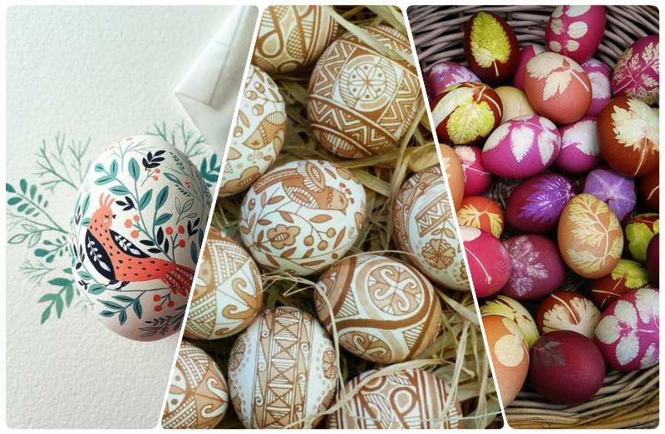
Види розписаних яєць
Існує чотири основних види: крапанки, дряпанки, крашанки та писанки.
Кожен вид має свої особливості та правила виготовлення.

Slide 5
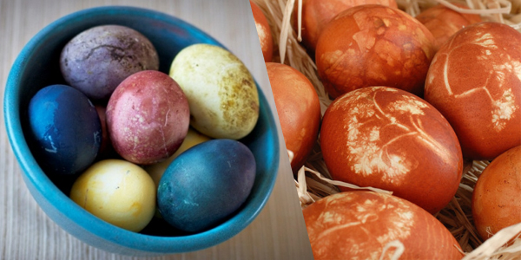
Крашанки. Це найпростіший спосіб виготовлення фарбованих яєць. Раніше для їх приготування господині збирали лушпиння від цибулі та варили в ньому яйця (інколи для декору до яйця прив’язували листочки петрушки чи дрібні листочки смородини, які залишали на готовому яйці білі відбитки-листочки). Також як барвники використовувались відвари трав, кори дерев.

Slide 6
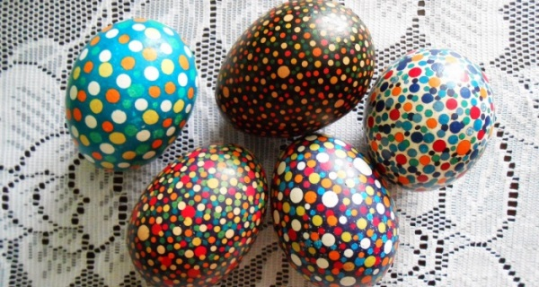
Цікавим підвидом крашанок є техніка «під мармур» – до яйця хаотично прикріпляють шматочки сухих фарб, шматочки різнокольорового паперу чи тканини, загортають в полотно, обв’язують ниткою та відварюють в окропі. Готова писанка мало досить цікаве забарвлення чимось схоже на мармур.

Slide 7
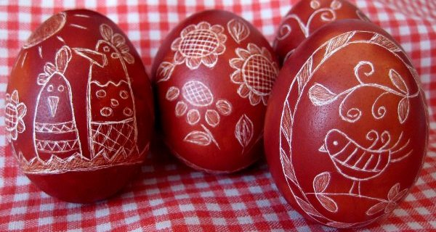
Крапанки. На яйце наносять писачком воскові краплі та занурюють у світлу фарбу, потім знов ставлять цятки і занурюють в фарбу темнішого кольору. Коли на крапанці вже будуть цятки всіх бажаних кольорів, загальне тло вкривають темною фарбою (найчастіше темно-вишневою, темно-зеленою або чорною). Після цього віск розтоплюють над свічкою та обережно обтирають яйце від залишків воску м’якою тканиною.

Slide 8
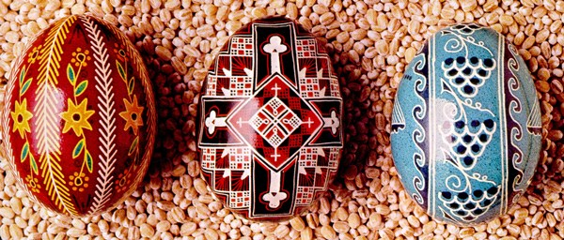
Дряпанка. Якщо у вас немає під рукою писачка, то можна по експериментувати драпанками. Берете крашанку темного кольору та занурюєте її в темну фарбу. Як яйце висохне наносите олівцем орнамент та продряпуєте його голкою (шилом чи цвяхом – що є в господарстві).

Slide 9
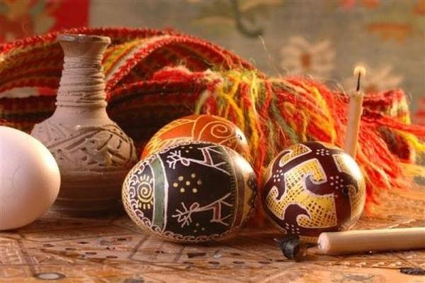
Писанка. Це найскладніший у виготовленні варіант кольорових яєць, адже потребує майстерності, терпіння та часу. Спочатку олівцем промальовуються основні орнаменти, потім по цим лініям наносять писачком віск, після цього яйце занурюють у фарбу, розтоплюють віск, видаляють його та, за бажання, розписують орнаменти іншими кольорами (можна залишати й білими).

Slide 10
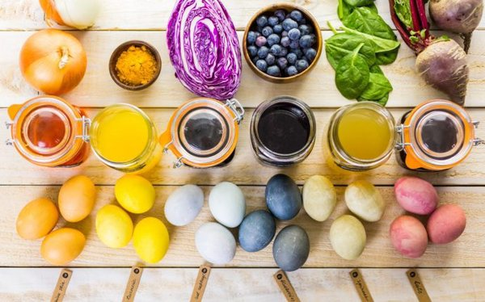
Кольори писанок та їх значення
У писанкарстві найчастіше використовували 7 основних кольорів (червоний, жовтий, помаранчевий, зелений, вишневий, коричневий, чорний), але можливі й інші кольори (залежно від регіону кольорова гама писанок розширювалась).

Slide 11
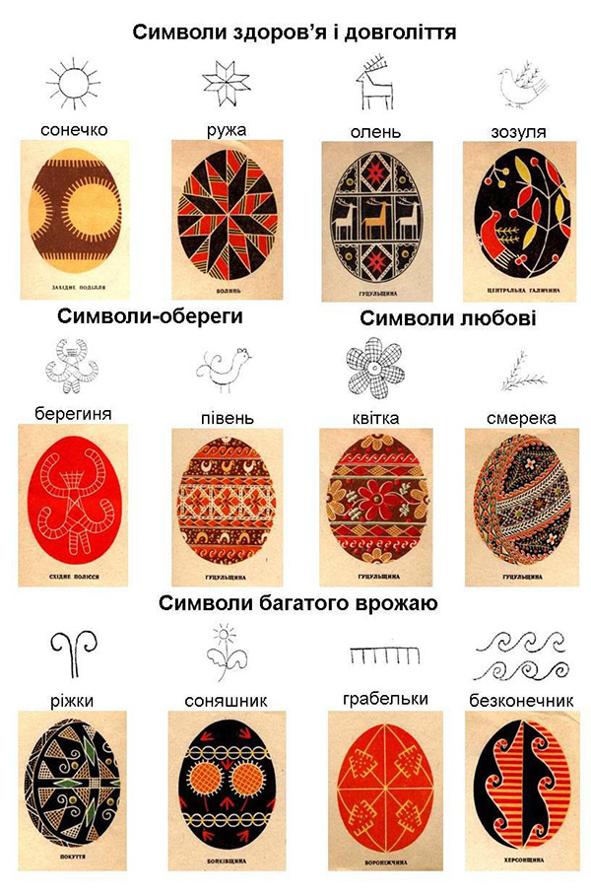
Знаки та орнаменти на писанках

Slide 12

Знаки та орнаменти на писанках

Slide 13


Slide 14
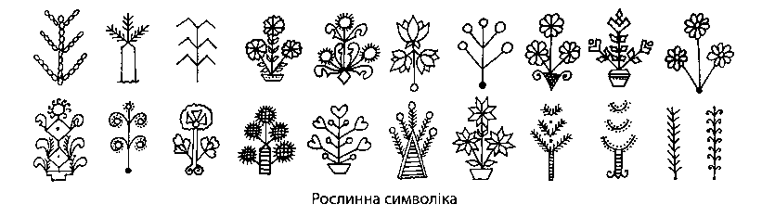
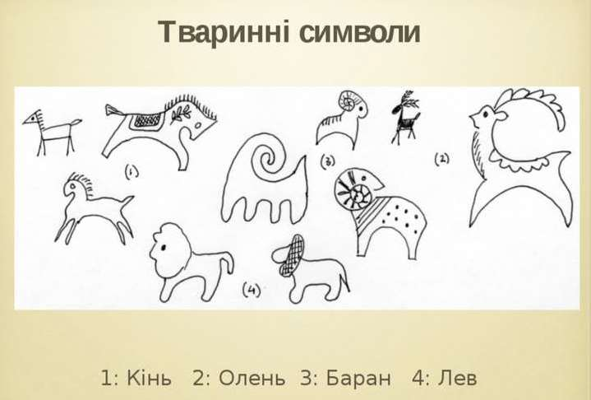

Slide 15
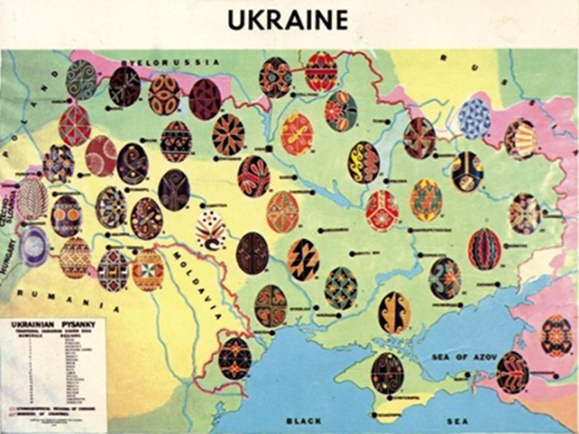

Slide 16

Великодня писанка Переглянути відео

